Slide 1
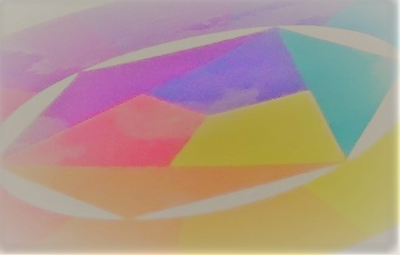
Et drypp av fargeteori 1 times undervisning
Gul
Notes:
Denne presentasjonen om primærfargen gul er laget for å bruke i en times undervisning. Her kan du endre eller legge til det du synes er aktuelt til undervisningen. Det er en enkel presentasjon og eksempler på enkle øvelser som er tenkt å passe til en hel klasse i et klasserom. Det som står i notater her, som du vil ta opp, forteller/forklarer eller stiller du spørsmål ved slik elevene forstår det som blir sagt.
Presentasjonen er laget først og fremst for 1. – 4. trinn i kunst og håndverk. Det kan også brukes for eksempel i norsk med tema historie, naturfag med tema lys og KRLE med tema kunst og estetiske utrykk til forskjellige trosretninger, eller bruke dette i et tverrfaglig prosjekt.
Dette er også fint å bruke til aktiviteter som er knyttet til høytider som for eksempel innhøsting, jul, fastelavn/karneval, påske,17. mai eller sommeravslutning på alle trinn.

Slide 2
Gul som symbol
Hva symboliserer gult for deg?
Notes:
Gult har ingen bestemt betydning i kristen liturgi, men gult blir oppfattet som buddhismens farge for å uttrykke menneske- og nestekjærlighet . I Norge blir fargen gul tradisjonelt knyttet til påsken.
Allmennkulturens påskesymboler for gul er blant annet påskeliljer, andre gule blomster, gule kyllinger og egg med fokus på ny vekstperiode og nytt liv (Det store norske leksikon 15.03.2018).

Slide 3
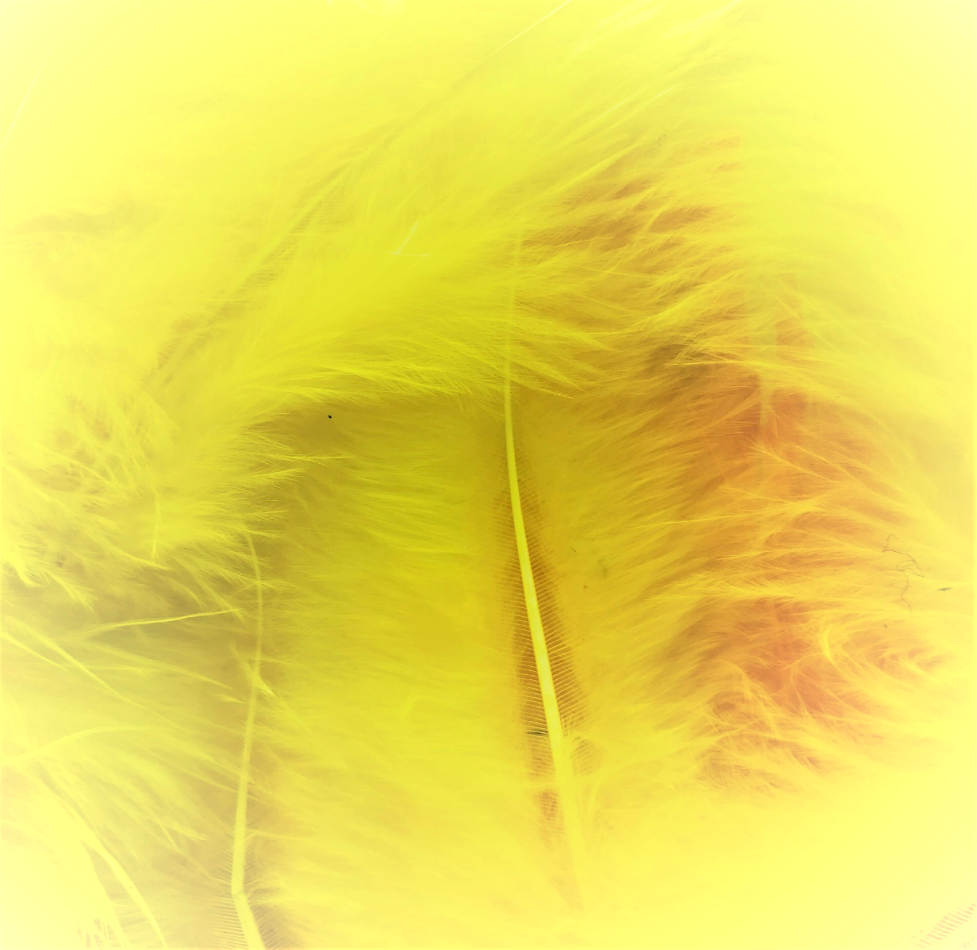
Gul i natur
Hva i naturen har fargen gul?
Notes:
Gul forbindes mest med positive verdier som for eksempel løvetann, solsikker og korn. Dyr som veps, bier, humler, løver, tigre og giraffer assosieres med gult. Svovelgule skyer og sandstormer kan også assosieres som naturerfaring med gult (Melbye 1984:31).

Slide 4
Gul med hensikt
Hvilke produkter og i hvilke yrker bruker vi fargen gul?
Notes:
Gult har ambivalente utrykksverdier.
I antikken var gul tegn på høy rang og makt. Men gult har også blitt brukt for å stigmatisere ulike befolkningsgrupper. En dyster gjenganger av denne praksis er den gule jødestjernen fra nazitiden (Det store norske leksikon 14.02.2009).
I dag blir gult brukt for å synes godt i bybildet som for eksempel som en ambulanse gjør. Er det noe annet i gult som vises godt i trafikken? Vis gule varselskilt og trafikkskilt.

Slide 5
Gul som minner
Hvilke erfaringer har du med fargen gul?
Notes:
Vårt daglige språk om farger, som for eksempel gult, blått og rødt, er abstrakte fargenavn. Disse abstrakte fargenavnene er et sent kultur produkt (Ytterdal: 22). Ytterdal sier at språklige utrykk for farger har opprinnelig sitt utspring fra menneskelige farge erfaringer. Utrykk for farger er både komplekse og tvetydige (Yttredal: 24).

Slide 6
Gul som utrykk
Hva føler du når du ser fargen gul?
Notes:
Psykiske virkning.
Strålende gult har en positiv verdi i motsetning til brukne, stikkende og grelle gulnyanser. Sitrongult blir sett som naturlig nok en sur farge. Urin, og krypdyrs gule gift blir sett på som negativt ladet farge (Melbye 1984:31).
Goethe sier i sin fargelære; Når gult står i den høyeste renhet, fører det alltid med seg noe av det klare lysets natur, og det har en glad, broket, mild forførende egenskap.» , men det er også mange forfattere som beskriver den grelle gule fargen som en sterkt overdreven negativ virkning (Melbye 1984:31, gjengitt etter Riedel: 71).

Slide 7
Gule øvelser
Vi lager gule valører fra gult til hvit og
fra gult til svart med akvarellmaling/akvarell-
blyanter.
Vi studerer lys med gult silkepapir
eller gult fargefilter.
Vi skriver kort om hvorfor vi blir glad eller føler
ubehag av fargen gul.
Notes:
Her er tre eksempler på enkle øvelser for å studere fargen gul.
Lærer finner ut av hva slags øvelse og hvor mange som skal brukes i en times undervisning.
Her foreslår vi øvelser ut i fra Johannes Ittens harmoni- og kontrastlære og Goethes fargelære.
Vi undersøker også farger ut ifra Natural Color System – NCS.
Du finner flere enkle øvelser i boken Farger av Tom Teigen som passer godt å gjøre i en times undervisning.
Når vi snakker om farger så er det naturlig å snakke om lys eller rettere sagt at hvis farge skal oppstå så må lys og mørke være til stede i følge Goethe. Han sier at fargen som et fenomen opptrer for oss på forskjellige måter; fysiologisk, fysisk og kjemisk (Yttredal: 38).

Slide 8
Gul
Kilder:
Melbye, Ella (1984) Om farger. Notodden: Telemark Lærarhøgskole Materiellen.
Yttredal, Calina Pandele(1998) Farge. Oslo: Yrkesopplæring.
Det store norske leksikon 14.02.2009: https://snl.no/gult
Det store norske leksikon15.03.2018: https://snl.no/p%C3%A5ske
Teigen, Tom (2.opplag 1995) Farger. Oslo: Ad Notam Gyledandal.
Bilder: KKS illustrasjoner

